Slide 1
系统程序设计基础：课程概述

Slide 2
课程概述
预备知识
课程背景与目标
教学方式与课程内容
考核形式
学生情况
教学团队

Slide 3
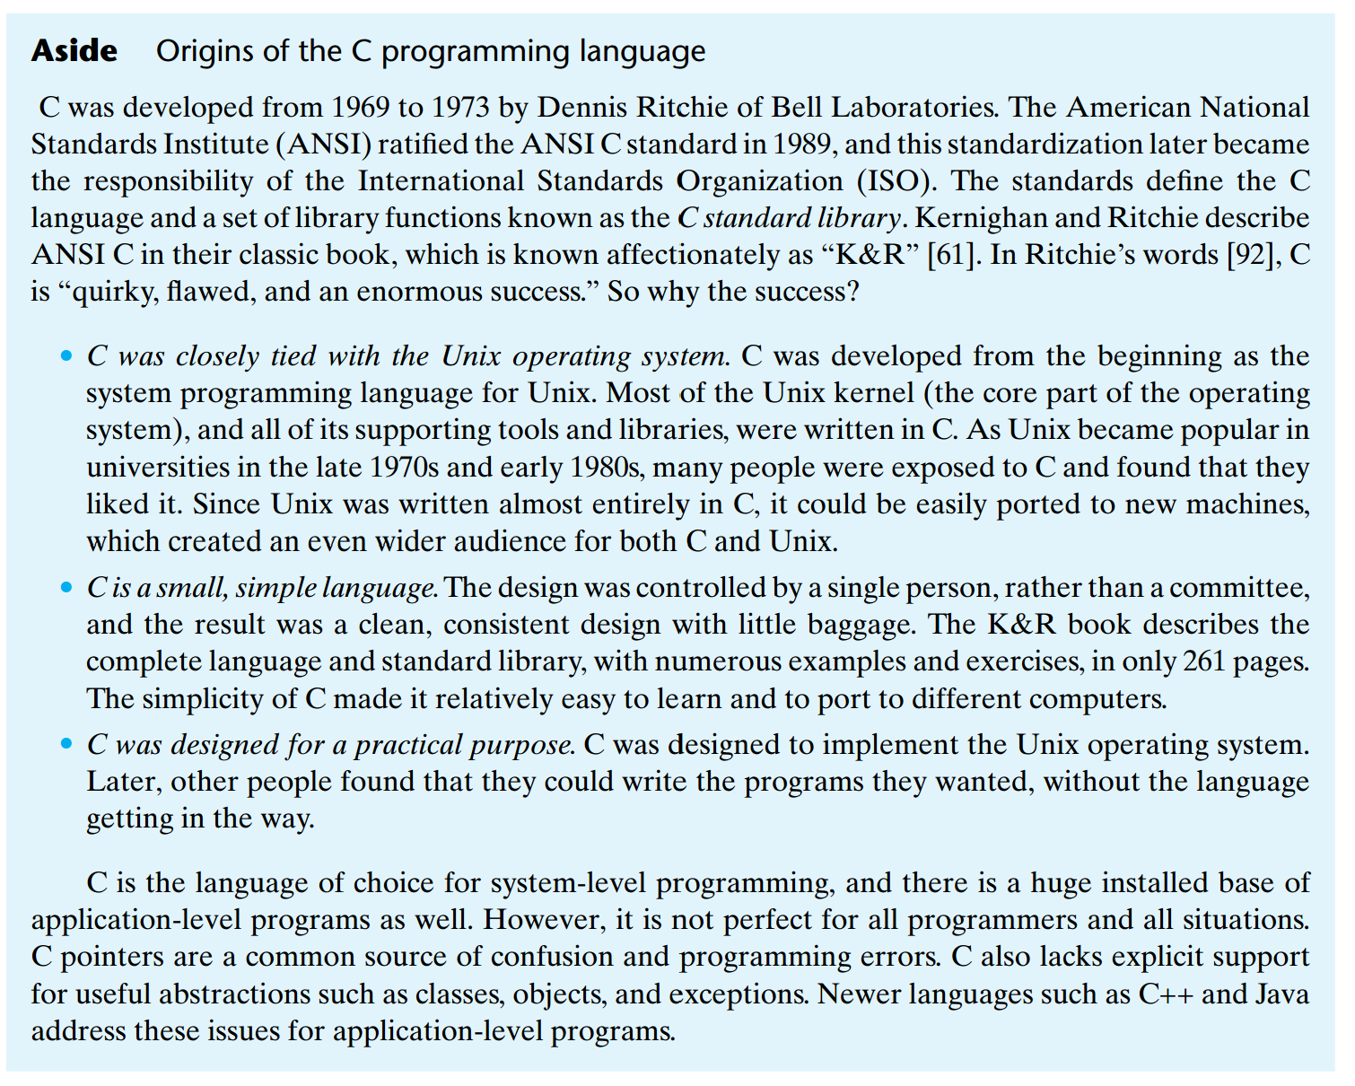
1、为什么要开这门课
从C语言说起
了解一下课程教学大纲和参考教材
学好C语言对学习其他语言有多大好处？

Slide 4
2、我们处于一个什么样的时代？
正在身处/经历AI重塑世界的巨变这样一个特殊的时代，充满机遇和挑战！
AI编程正在飞速发展，我们会面临“毕业就失业”的危机么？
不用太担心，这已经是历史上第5次有人这么说了
但是也不能没有忧患意识，谁知道这一次是不是“温水煮青蛙”呢？
我什么时候可以用AI生成代码了呢？我已经等不及了
至少不是现在，不是这个学期

Slide 5
预备知识
先修课程
计算机程序设计
程序调试方法（非必须）
可以熟练使用C
C99
IDE工具
Codeblocks/DevC/Vscode/…
Notes:
最初的经典是C89/90：C语言最早被广泛使用的标准是1990年发布的ANSI/ISO标准，也就是我们常说的C89或C90。很多经典的教材和教学体系都是基于这个标准建立的，至今仍有影响。
C99带来了重要更新：1999年，ISO发布了新的C语言标准，即C99。它在C90的基础上增加了许多实用的新特性，比如：

Slide 6
课程背景与目标
课程背景
承上启下，编程学习不间断
初步培养学生设计、实现并优化复杂程序的能力
课程目标
巩固程序设计技术
培养模块化设计与工程化思维
深入理解与运用指针及内存管理
提升程序性能优化与底层编程能力
Notes:
巩固程序设计技术（gcc、gdb）的使用，提升代码构建与排错能力、掌握UML基本图形使用）
培养模块化设计与工程化思维（学会将复杂系统分解为独立模块、规范头文件的设计与使用）
深入理解与运用指针及内存管理（多级指针、指针数组、数组指针以及函数指针）
提升程序性能优化与底层编程能力（文件操作、序列化、宏、静态/动态库）

Slide 7
教学方式与课程内容
总学时：70机时
理论课（30）
1~10周 3C101: 5(8,9,10)
实验课（40）
1~13周 电三楼406 408 5(11,12,13)

Slide 8
教学方式与课程内容
程序设计回顾
模块化程序设计
指针高级应用
文件操作与数据持久化
高级编程与性能优化
多线程与多进程编程（选讲）

Slide 9
教学方式与课程内容
实验环境
Ubuntu 20.04
Gcc、gdb
Windows 7/10/11
Codia平台 （https://code.bdaa.pro/）

Slide 10
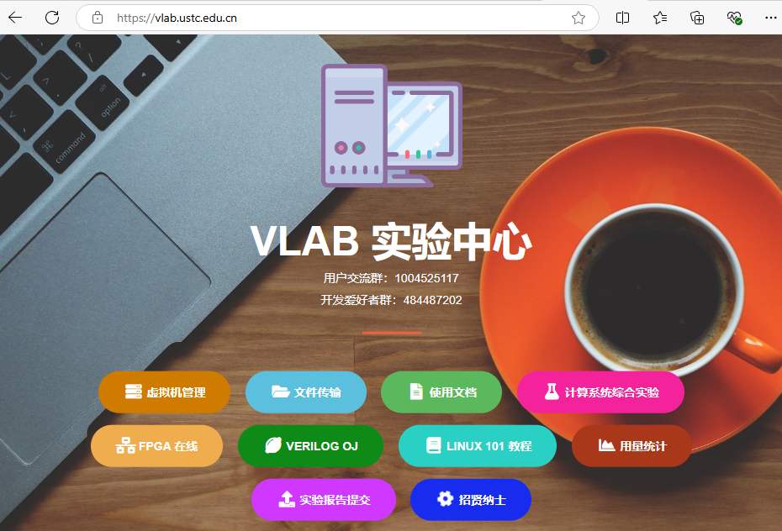
教学方式与课程内容
VLAB实验中心vlab.ustc.edu.cn

Slide 11
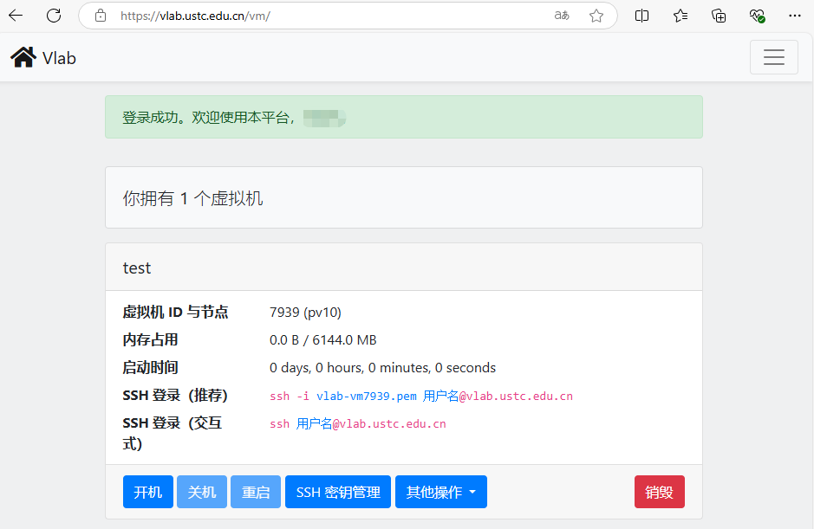
教学方式与课程内容
VLAB实验中心vlab.ustc.edu.cn

Slide 12
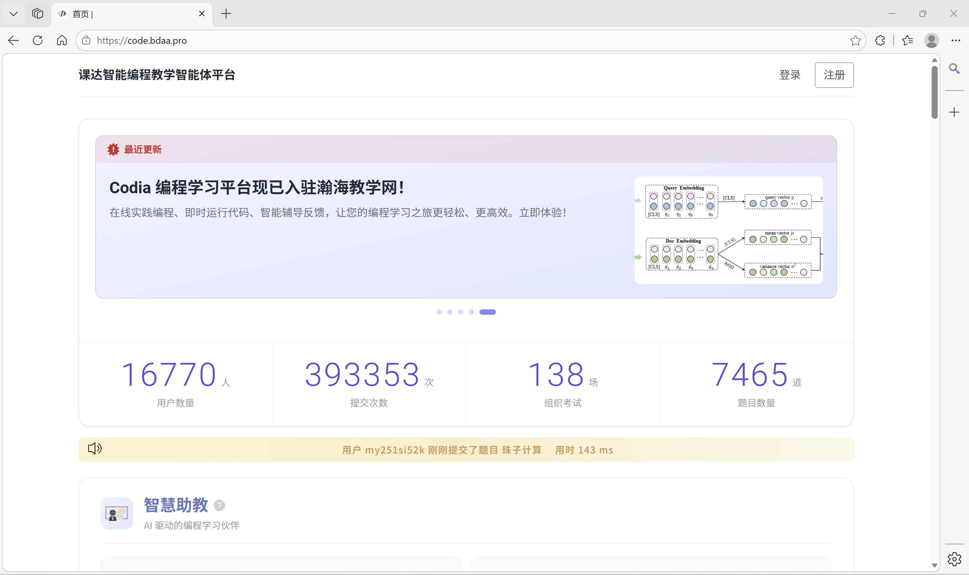
Codia平台

Slide 13
考核情况
实验情况（40~50%）
常规作业
机试
豁免：CSP200分/ICPC、CCPC省级奖项/CACC初赛奖项
考勤（扣分项：10%）
期末考试（50~60%）
比例会动态调整

Slide 14



教学团队
教师：马建辉、王志强
jianhui@ustc.edu.cn
zhqwang@ustc.edu.cn
助教：罗浩民
Luohaomin
@mail.ustc.edu.cn
助教：杨龙成
ylc221606
@mail.ustc.edu.cn
助教：陈奕炫
immortality
@mail.ustc.edu.cn

Slide 15

教学团队
课程QQ群：

Slide 16
谢谢！

